Slide 1
Технологии
эффективной социализации современных дошкольников Н.П.Гришаева
МБДОУ «Детский сад №11
«Вишенка» г.Назарово
Воспитатель: Куклина Я.Г.
Рудова С.В.

Slide 3
ЗАДАЧИ:
1. Освоение норм и правил общения детей со взрослыми и друг с другом. Развитие коммуникативных навыков жизни в коллективе;
2. Развивать умения коллективно трудиться и получать от этого удовольствие;
3. Освоение детьми на начальном уровне социальных ролей «Я - член коллектива», «Я - мальчик или девочка», «Я – житель России» и др.;
4. Развитие способности к принятию собственных решений на основе уверенности в себе, осознанности нравственного выбора и приобретенного социального опыта, развитых навыков саморегуляции поведения.

Slide 4
Педагогические технологии социализации детей разработанные Н.П.Гришаевой
1. Клубный час.
2. Проблемная ситуация.
3. Рефлексивный круг.
4. Дети – волонтеры.
5. Волшебный телефон.
6. Социальная акция.
7. Ситуация месяца.
8. Развивающее обучение.
9.Технология включения родителей в образовательный процесс.

Slide 5
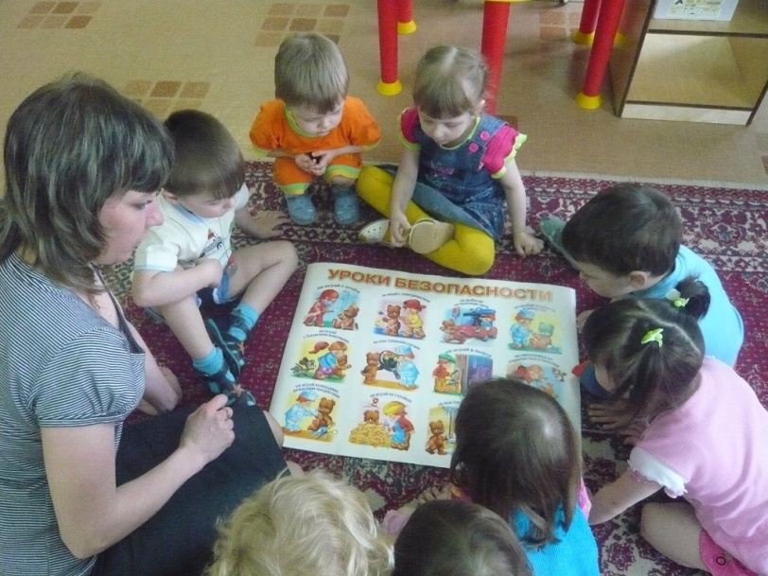
Технология «Рефлексивный круг»
Направлена на сплочение детского коллектива, формирование умения слушать и понимать друг друга, развития умения выражать свои чувства и переживания публично, умения анализировать и делать выводы.

Slide 6
Виды рефлексивных кругов:
событийные
личностные
понятийные
творческие

Slide 7
Периодичность и время проведения рефлексивных кругов

Slide 8
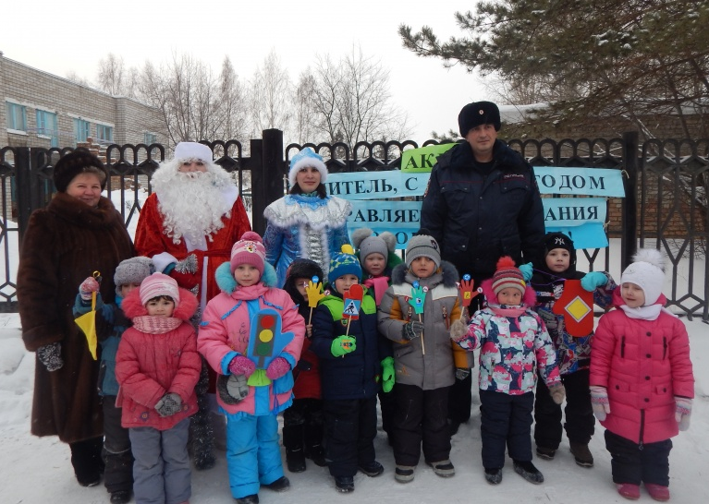
Технология «Социальная акция»
Направлена, прежде всего, на консолидацию усилий педагогов и родителей по развитию гражданской позиции у дошкольников, а также является тем средством и способом, который позволяет реально включить родителей в жизнь детского сада.

Slide 9
Этапы подготовки и проведения социальной акции:
1 этап: подготовительный (организационная, информационная, методическая, психологическая подготовка социальной акции)
2 этап: основной (реализация сценария социальной акции)
3 этап: аналитический (для педагогов, родителей, детей)

Slide 10
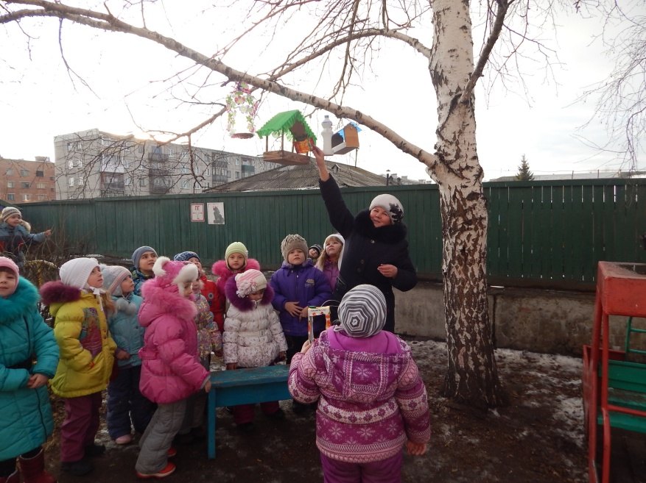
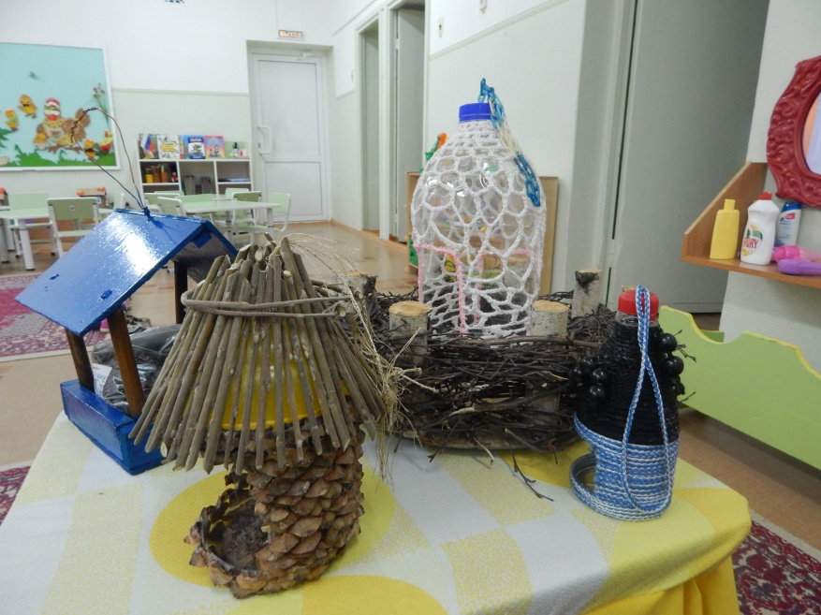
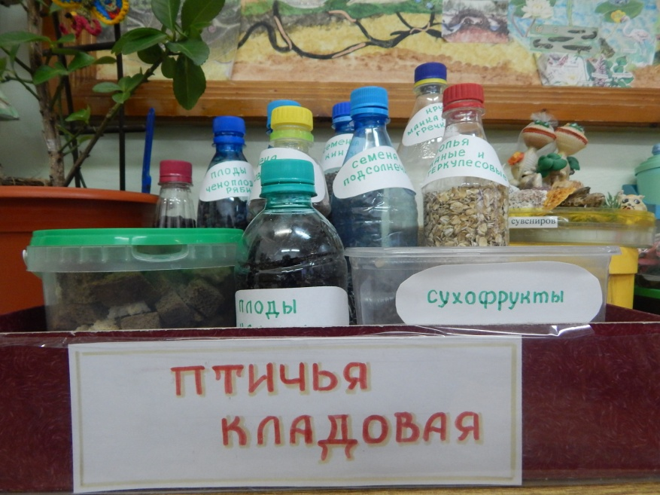
1 этап: подготовительный

Slide 11
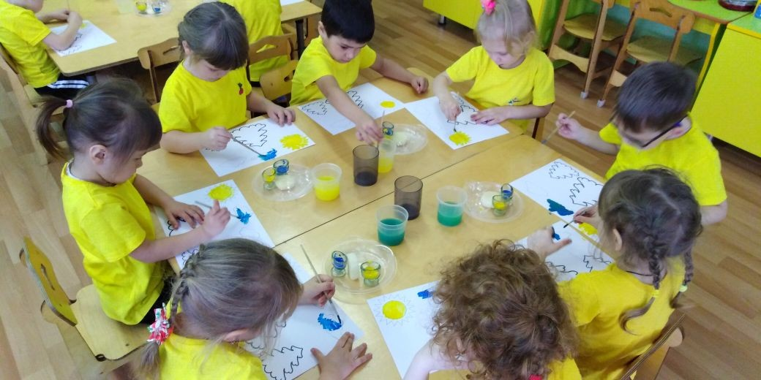
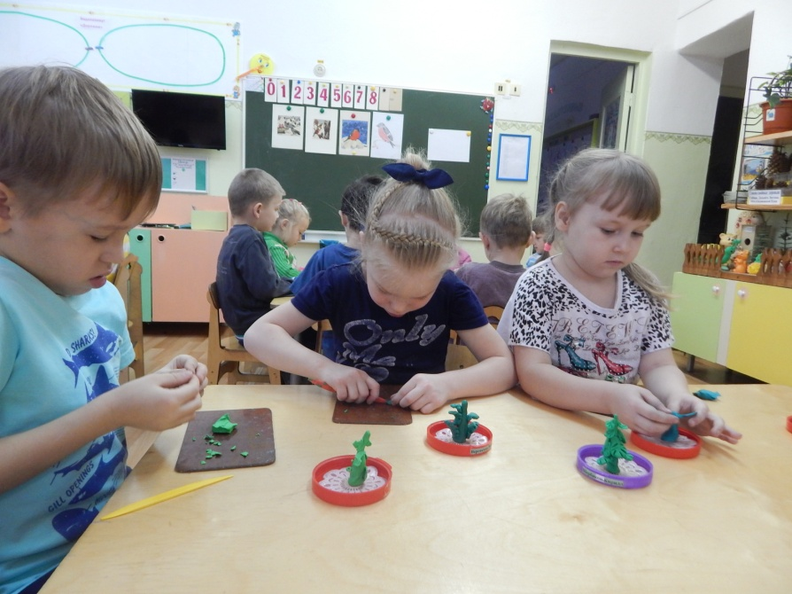
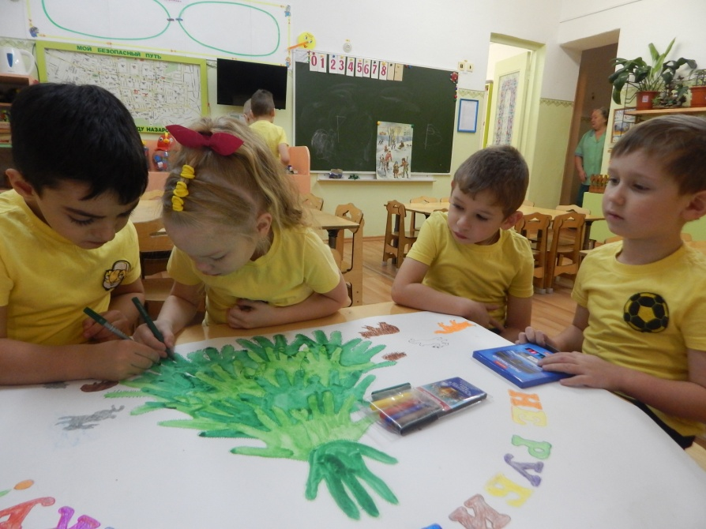

Slide 12
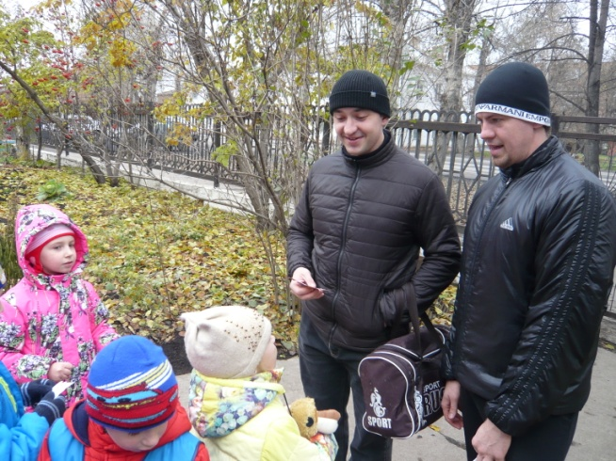
2 этап: основной
Акция
«Осенний листопад по ПДД»

Slide 13
Акция «Не рубите елочку»

Slide 14
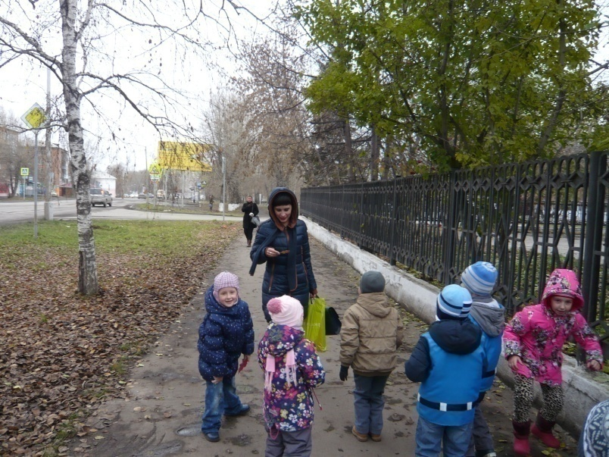
3 этап: аналитический

Slide 16
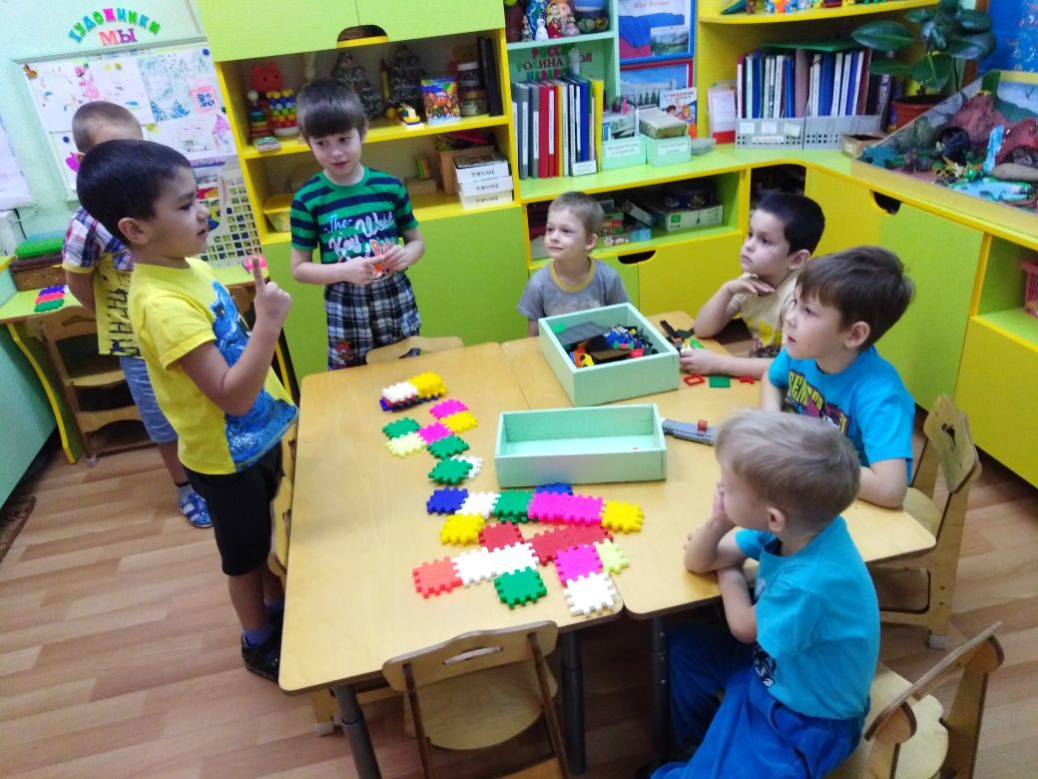
РЕЗУЛЬТАТЫ:
- ребенок учится самостоятельно добывать знания;
- договаривается, распределяет действия, изменяет стиль общения;

Slide 17
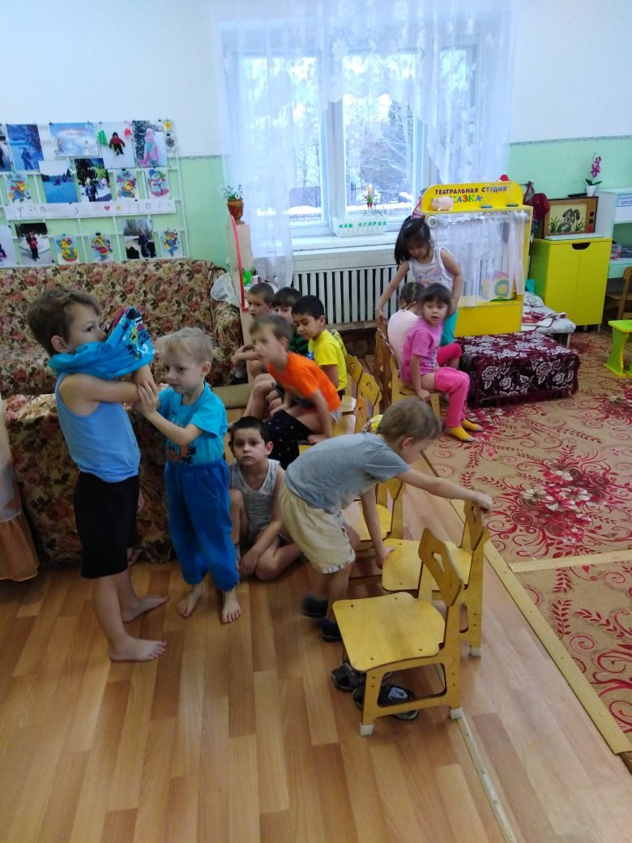
- управляет своим поведением ;
- планирует действия;
- соблюдает элементарные общественные нормы и правила поведения.

